Slide 1

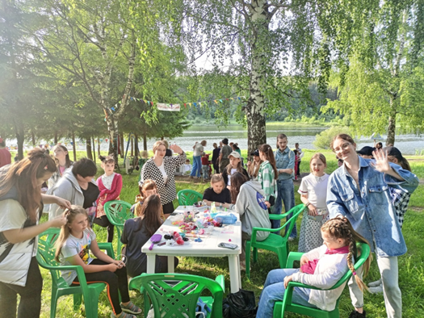
Волонтеры
МБУК «ЦБС»
Вачский муниципальный округ

Slide 2
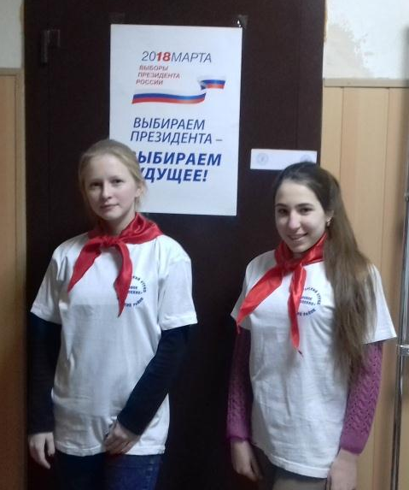
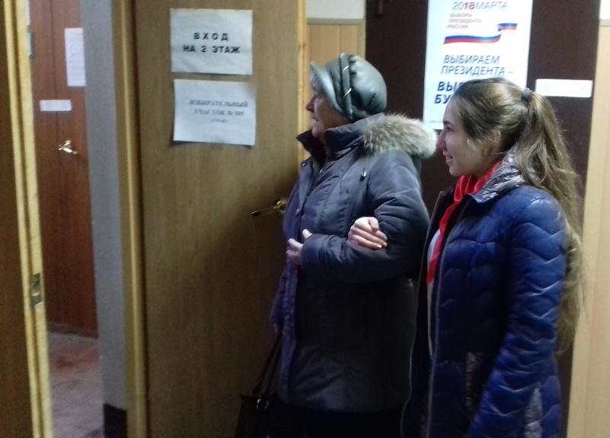
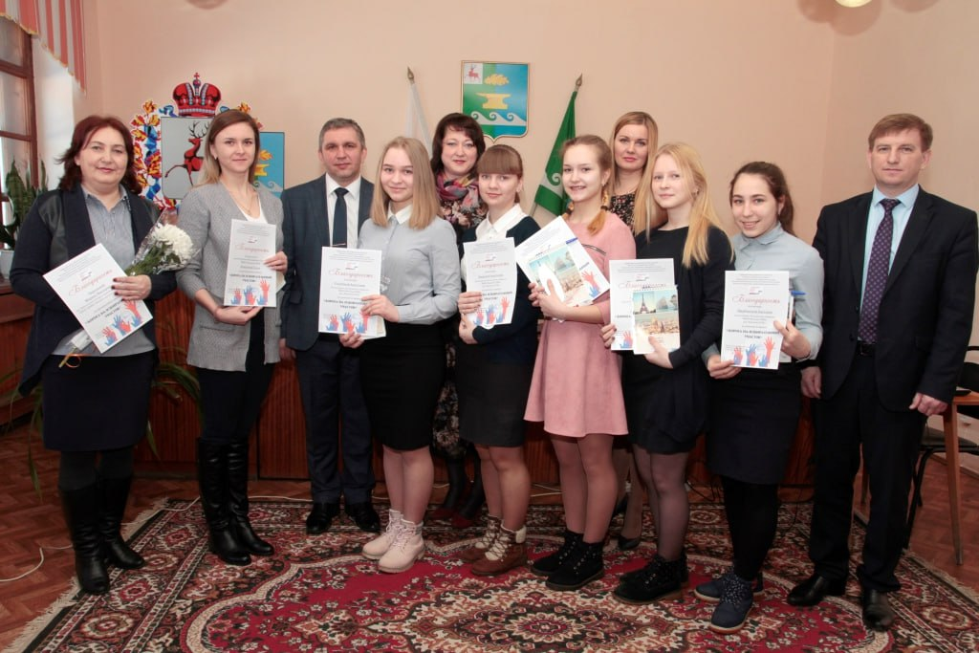
Выборы
волонтеры на выборах президента РФ помогают маломобильным гражданам
Награждение на Земском собрании волонтерской команды на выборах президента РФ

Slide 3
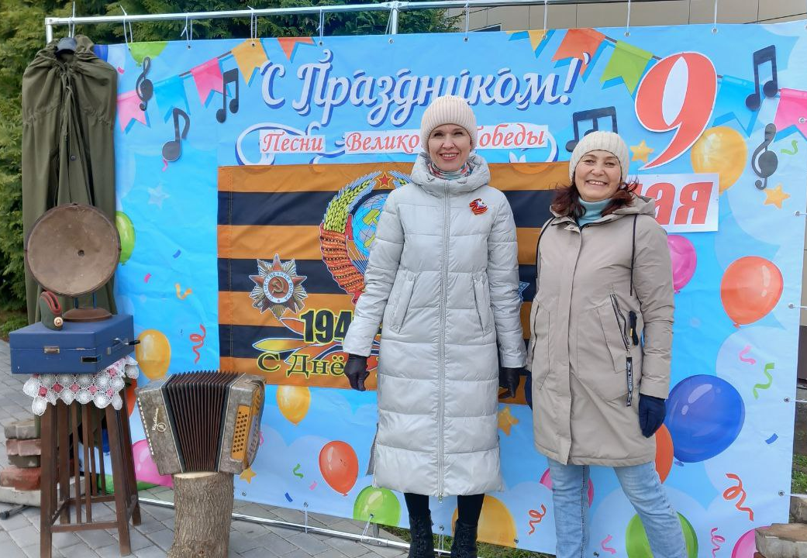
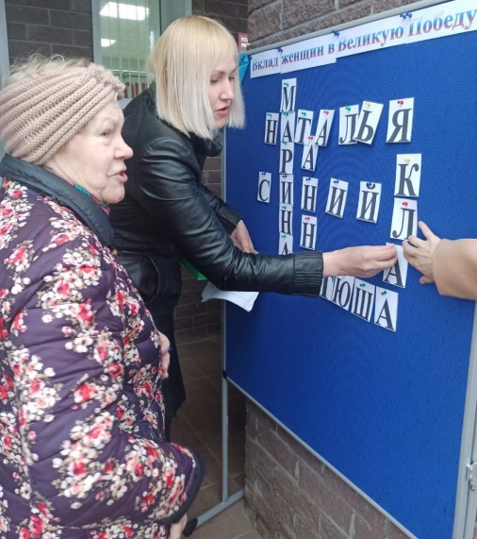
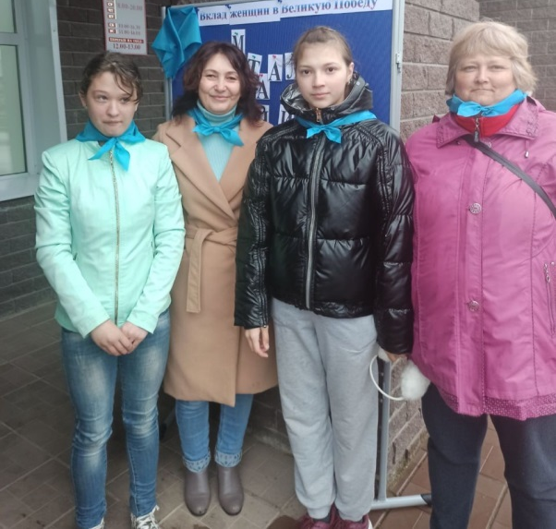
Песни ПОБЕДЫ
Акция «Синий платочек»

Slide 4
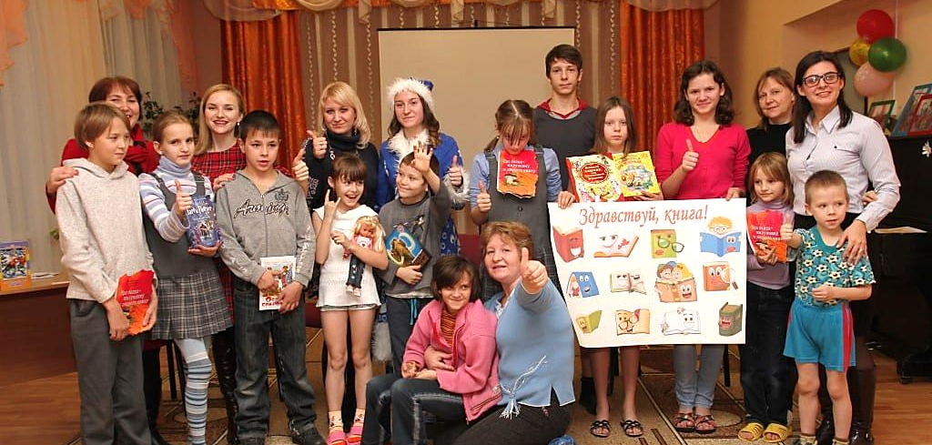
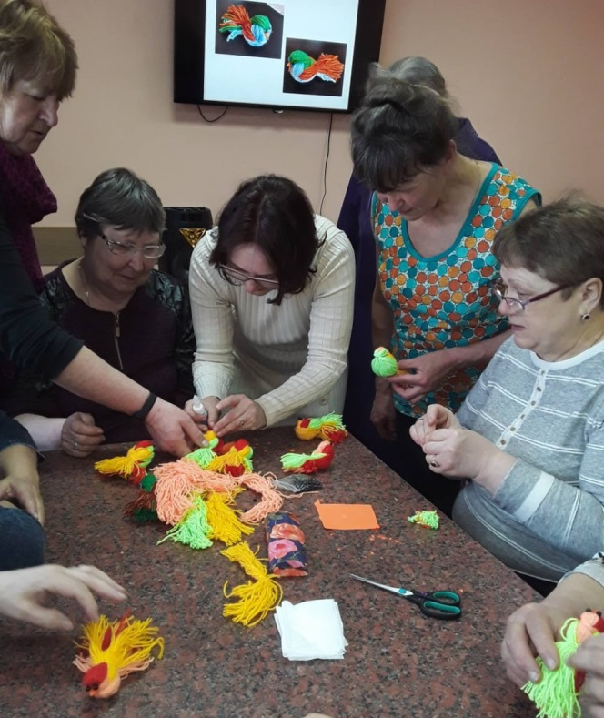
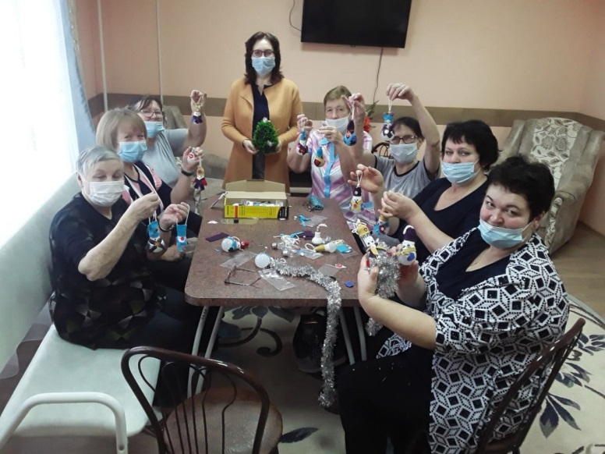
Социальная акция чтение-дарение «Здравствуй, книга»
Волонтеры серебряного возраста изготавливают поделки на елку

Slide 5
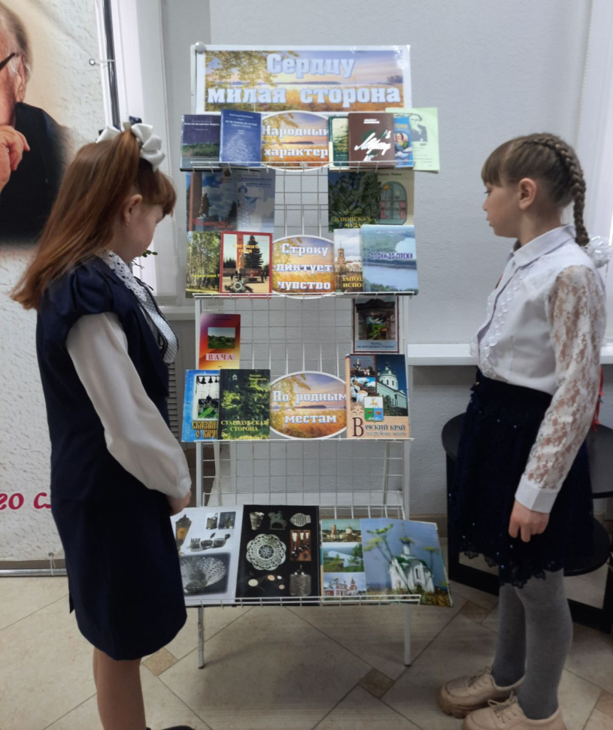
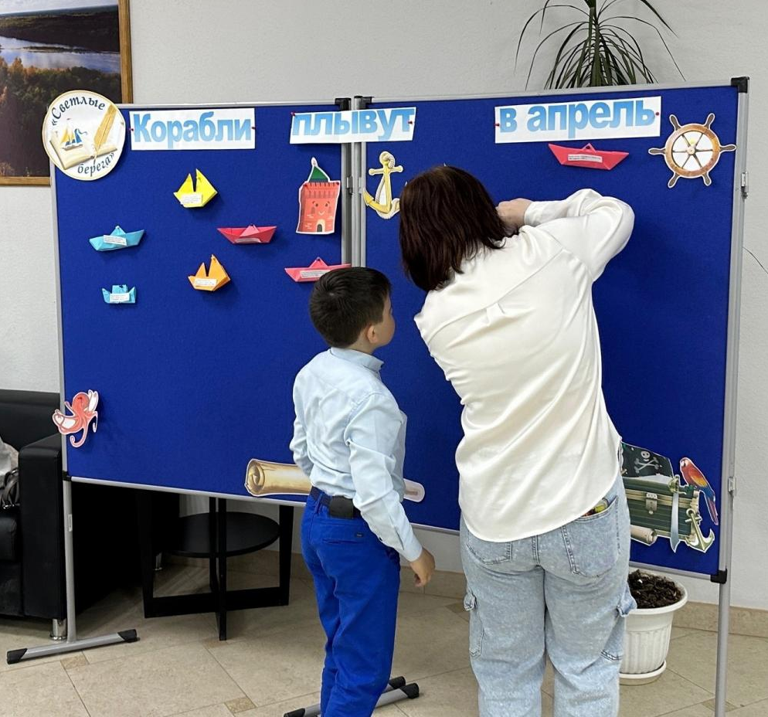
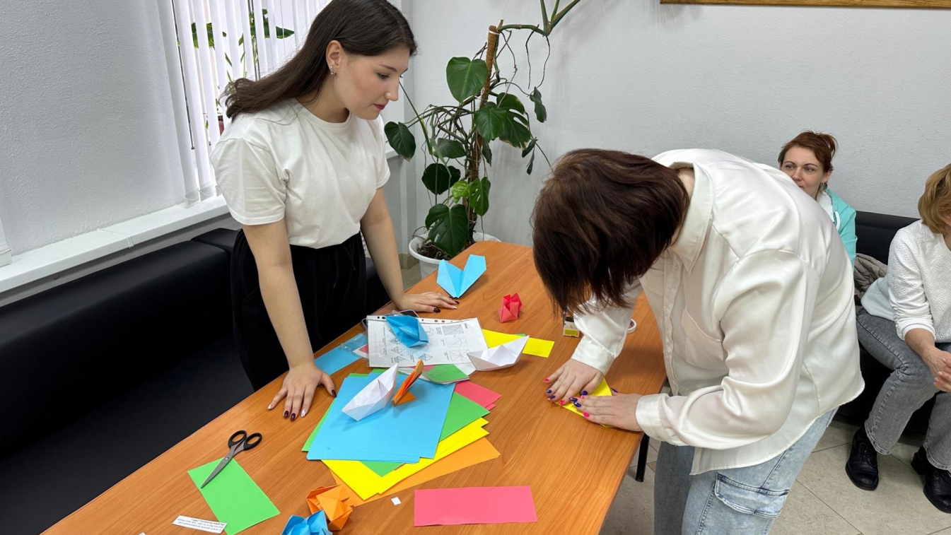
Фестиваль художественного слова им. В.В. Половинкина «Светлые берега»
21 апреля 2024 года волонтерами культуры были проведены В фойе были организованы: мастер-класс "Кораблик" с любимой цитатой из стихотворений В.В. Половинкина, который можно было забрать с собой или разместить на стенде "Корабли плывут в апрель", и помощь в выставке краеведческой литературы Центральной библиотеки "Сердцу милая сторона", и оформлении фотозоны.

Slide 6
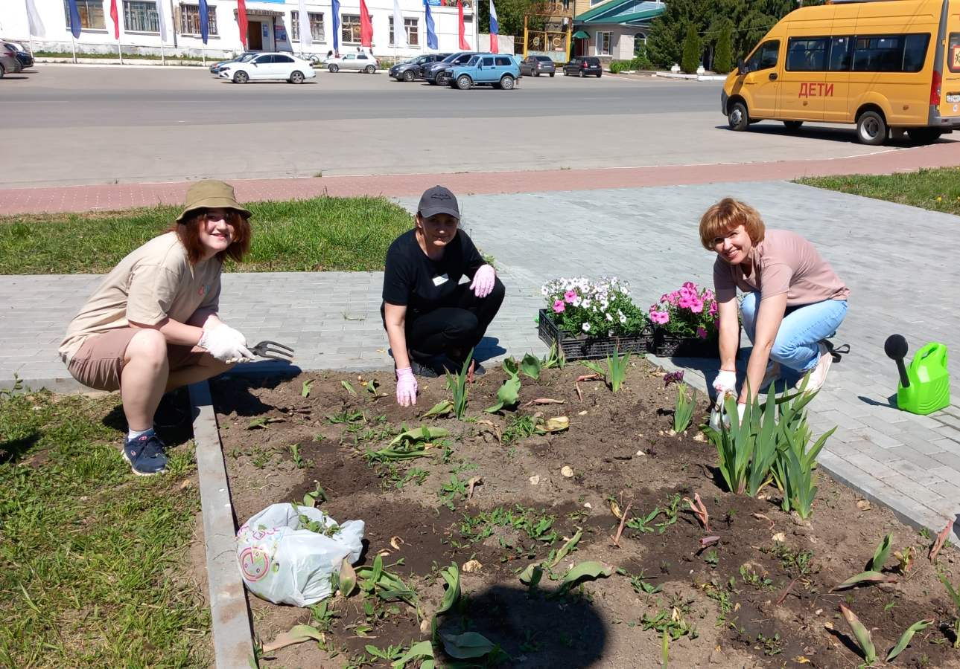
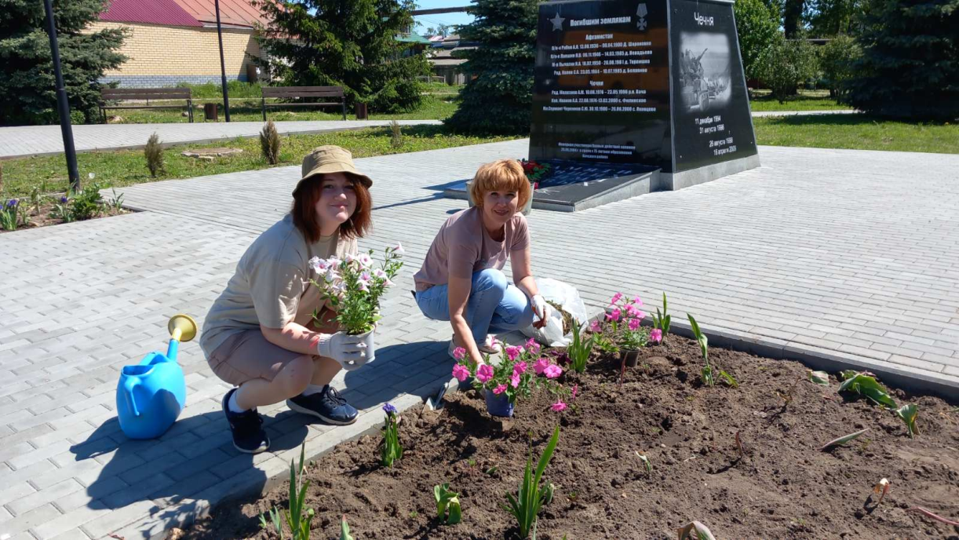
Акция «Посади свой цветок у обелиска»
13 июня 2024 г. Прошла ежегодная патриотическая акция, участники которой высаживают цветы к памятникам и обелискам павшим воинам.
В посадке помогали волонтеры. Посаженные нами цветы дополнили другие посадки и продолжили традицию Центральной библиотеки, которые в течение нескольких лет высаживали здесь цветы.

Slide 7
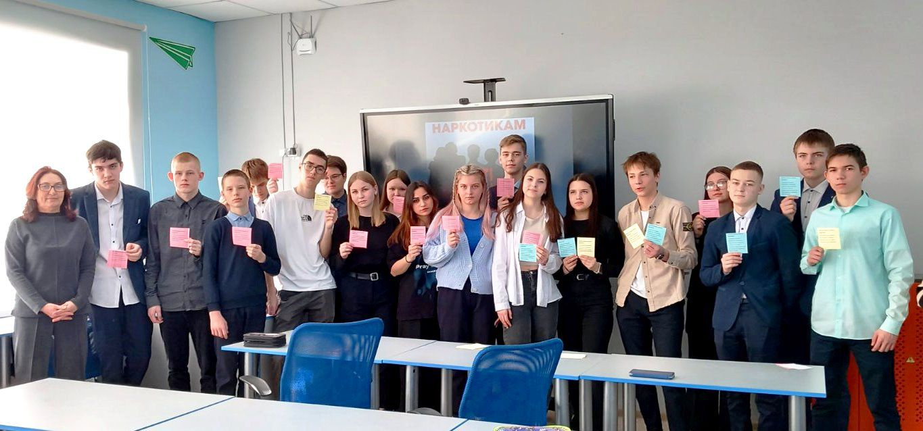
Акция "Пусть всегда будет завтра"
26 марта профилактика вредных привычек. Волонтеры пропагандируют здоровый образ жизни, информируют об ответственности за участие в незаконном обороте наркотических средств, занимаются нравственным воспитанием подрастающего поколения, формированием и развитием системы ценностей молодежной культуры.

Slide 8
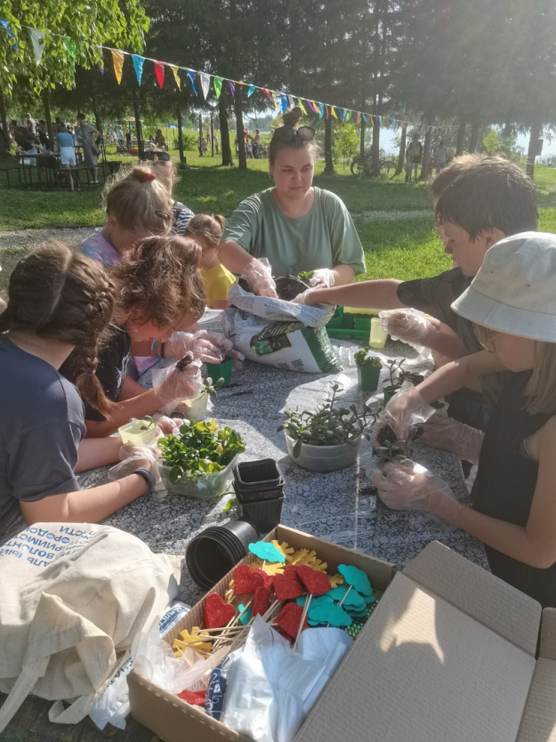
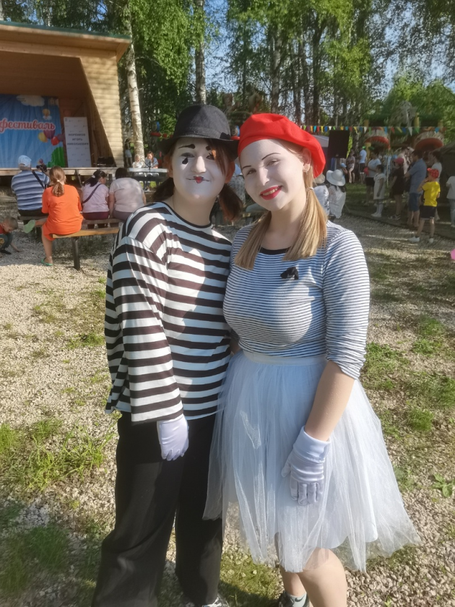
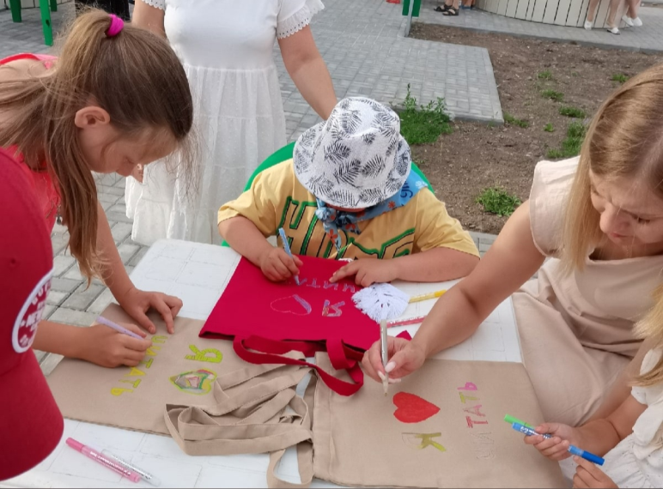
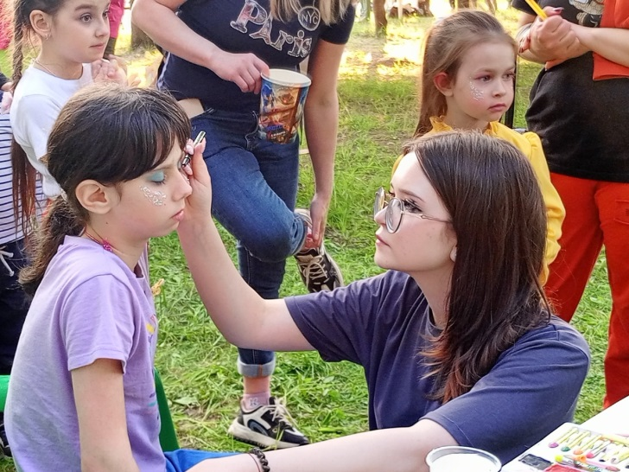

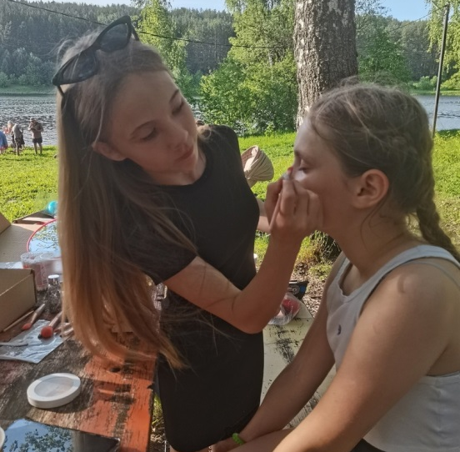
Фестиваль «В лето»
1 июня в Вачском парке аниматоры (мимы), ведущие игровых программ и праздника, мастер-классов

Slide 9
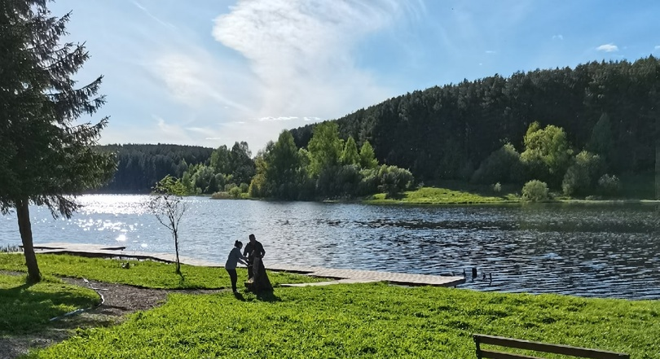
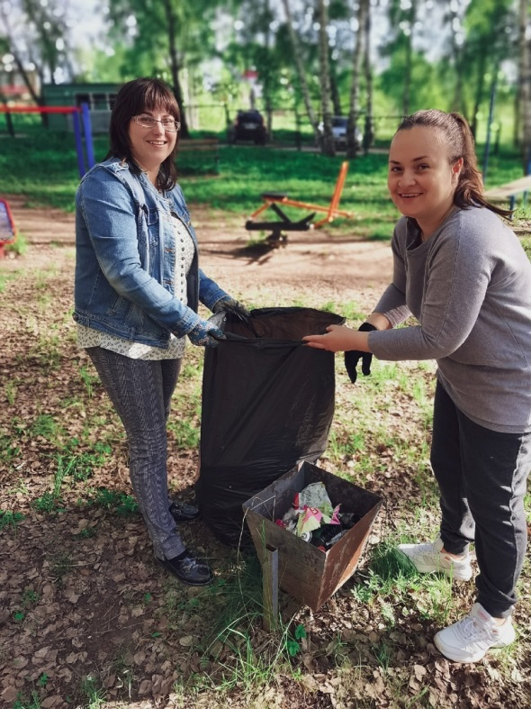
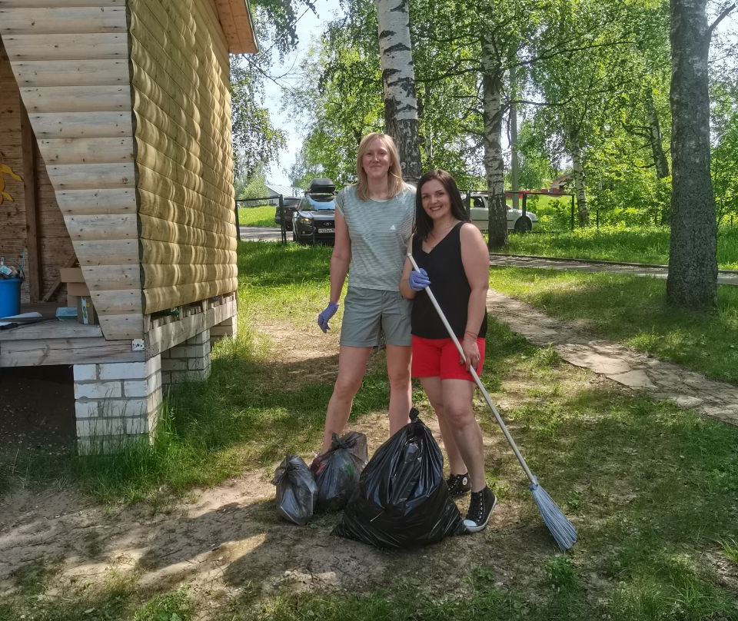
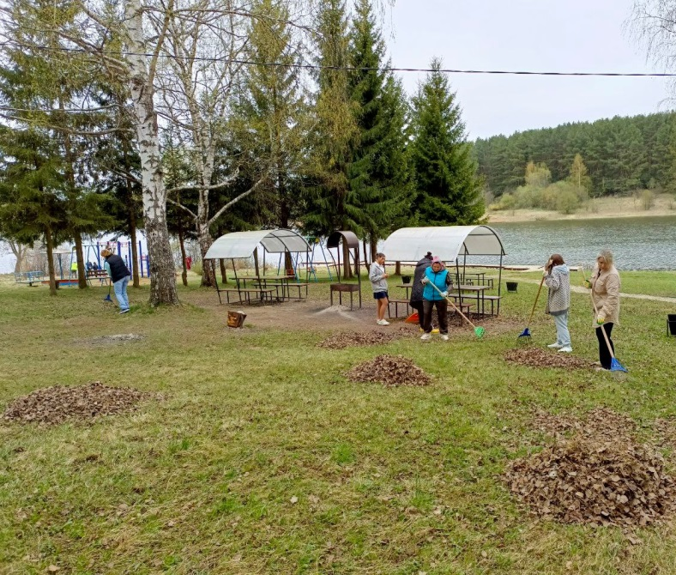
Культурный субботник
Мероприятие, направленное на благоустройство территории

Slide 10
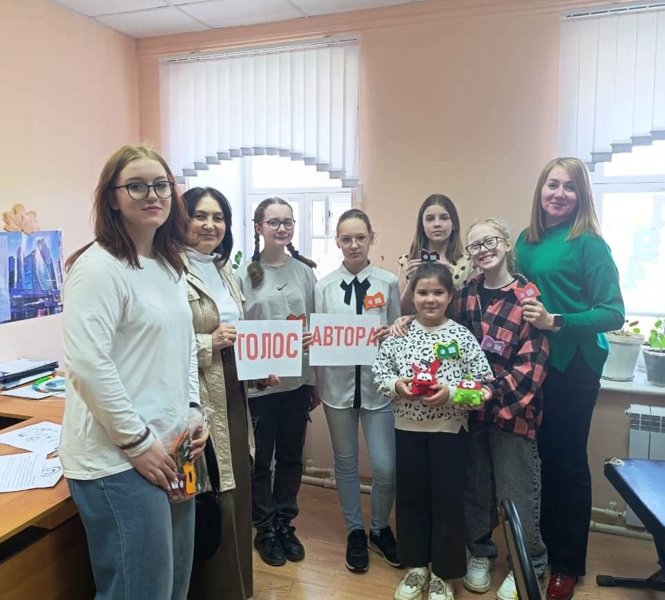
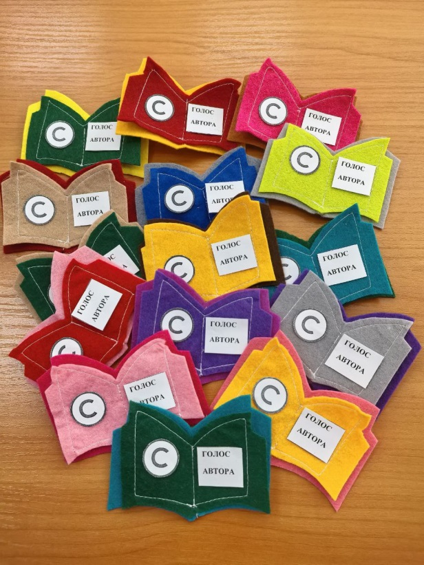
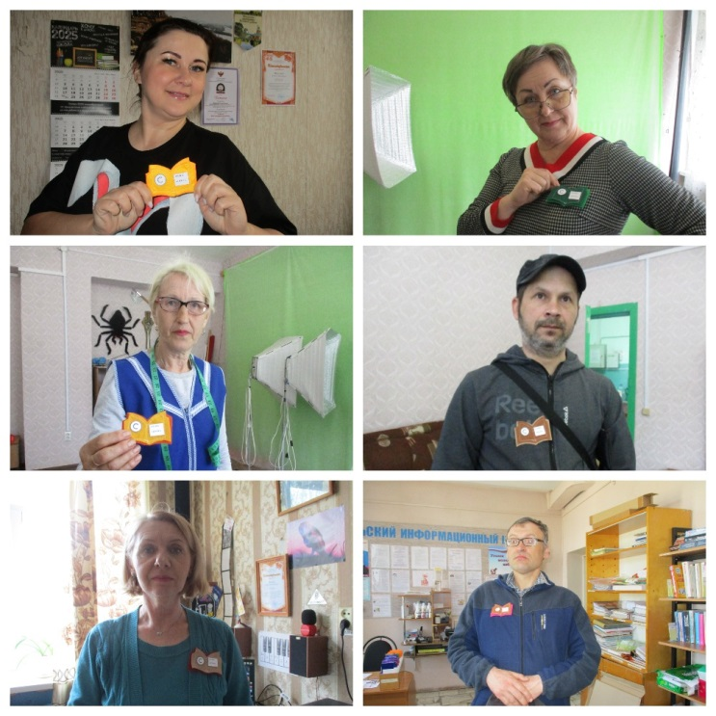
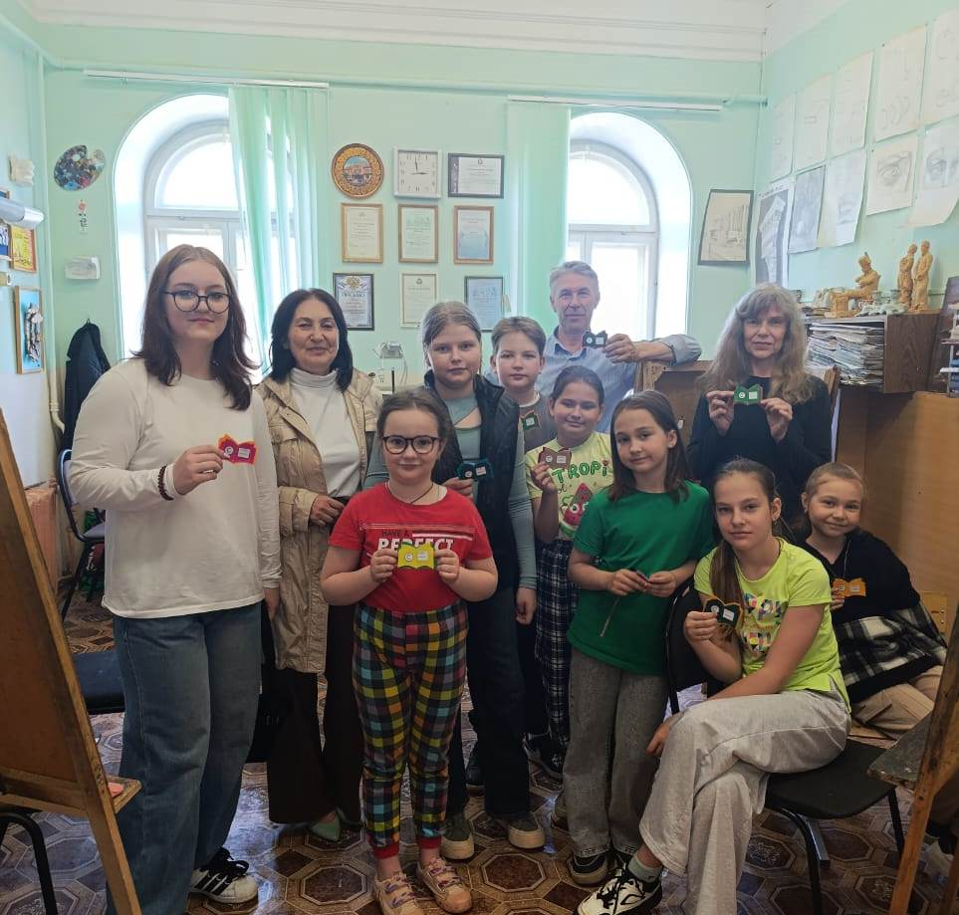
Акция
«Голос автора»
23 апреля Всемирный день книг и авторского права.
Масштабную акцию по ознакомлению населения с авторским правом организовали волонтеры Вачской ЦБС. В акции приняли участие 9 учреждений: Алтунинская, Новосельская и Вачская школы, 4 сельских библиотеки и Центр правовой информации Центральной библиотеки.

Slide 11
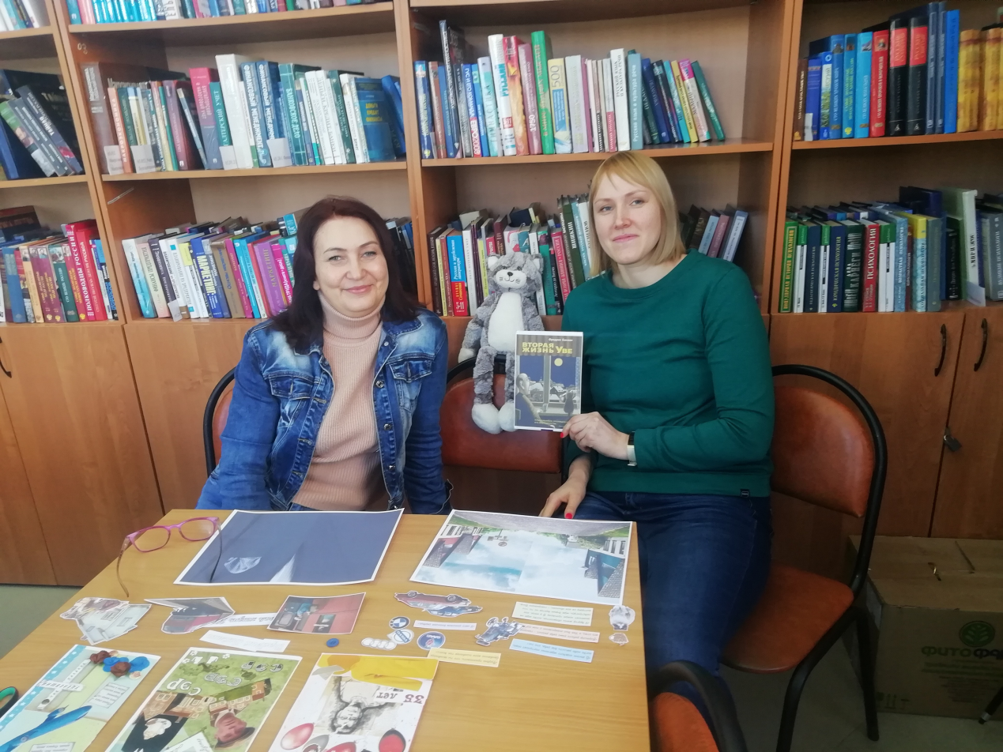
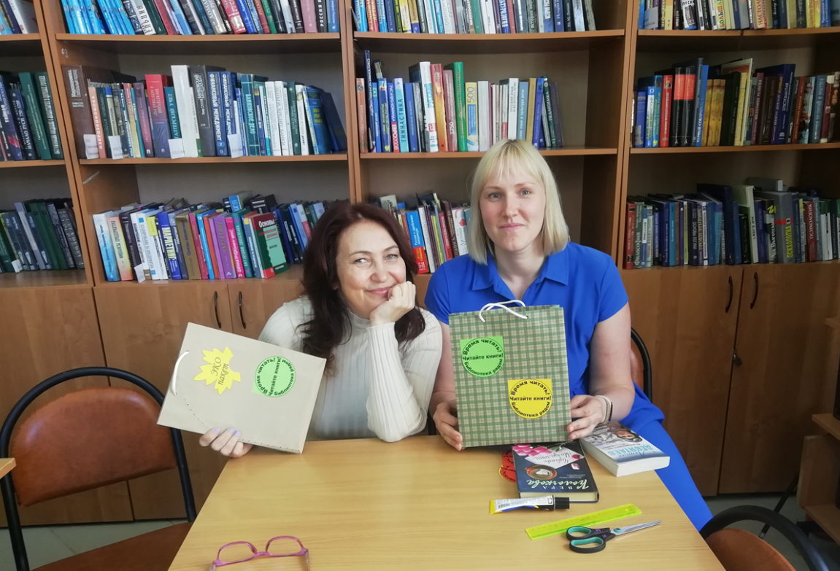
Главные
по волонтерам
Черствова Марина Викторовна
заведующий ПЦПИ
Бакина Мария Сергеевна
Методист отдела управления

